Slide 1
Программа преемственности детского сада и школы

Slide 2
«Быть готовым к школе – не значит уметь читать, писать и считать. Быть готовым к школе – значит быть готовым всему этому научиться». Доктор психологических наук Леонид Абрамович Венгер

Slide 3
Внедрение ФГОС ДО к структуре дошкольной программы и принятие новых Федеральных Государственных Образовательных Стандартов (ФГОС) начального школьного образования – важный этап преемственности детского сада и школы.
Задача ФГОС – учить детей самостоятельно учиться

Slide 4
Школа и детский сад – два смежных звена в системе образования. Успехи в школьном обучении во многом зависят от уровня развития познавательных интересов и познавательной активности ребенка, сформированных в дошкольном детстве

Slide 5
Преемственность между дошкольной и школьной ступенями образования не должна пониматься только как подготовка детей к обучению
Внимательно познакомиться с формами и методами работы в ДОУ, помочь первоклассникам быстрее адаптироваться к новым условиям
Учителя должны

Slide 6
Задачи преемственности детского сада и школы
Развитие любознательности
Развитие способности самостоятельно решать творческие задачи
Формирование творческого воображения, направленное на интеллектуальное и личностное развитие ребенка
Развитие коммуникативности (умение общаться со взрослыми и сверстниками

Slide 7
Цель программы
- создание преемственности и успешной адаптации при переходе из детского сада в школу.
- обеспечение системы непрерывного образования с учетом возрастных особенностей дошкольников и первоклассников.
- создание благоприятных условий в детскому саду и школе для развития познавательной активности, самостоятельности, творчества каждого ребенка.

Slide 8
Задачи
укрепление и сохранение здоровья дошкольников, готовящихся к обучению в школе.
- всестороннее развитие детей, позволяющее им в дальнейшем успешно овладеть школьной программой.
- создание благоприятных условий для психического и личностного развития ребенка.

Slide 9
Каждый ребенок идет в первый класс с надеждой на позитив. Все зависит от того, насколько ребенок был психологически подготовлен к школе.
Психологическая готовность - это такое состояние ребенка, которое позволяет ему овладевать новыми знаниями, принимать новые требования и чувствовать себя успешным в общении с учителями и одноклассниками.

Slide 10
Психологическая готовность включает в себя
Личностно-социальную готовность
Интеллектуальную готовность
Мотивационную готовность
Эмоционально - волевую готовность.

Slide 11
Недостаточная психологическая готовность чаще всего возникает по следующим причинам:
· В дошкольном детстве ребенок мало играл и общался со сверстниками;
· Имел маленький запас знаний об окружающем мире, не был заинтересованными и любопытными;
· Был тревожным и имел низкую самооценку;
· Присутствовали логопедические проблемы, которые не удалось решить к началу школьного обучения;
· Не любил игры и занятия, требующие сосредоточения и умения доводить дело до конца.

Slide 12
Важную роль в обеспечении эффективной преемственности дошкольного и начального образования играет координация взаимодействия между педагогическими коллективами ДОУ и школы.
Организация работы по преемственности
Методическая работа с педагогами
Работа с родителями
Работа с детьми

Slide 13
Формы осуществления преемственности:

Slide 14
Работа с детьми
экскурсии в школу;
посещение школьного музея;
знакомство и взаимодействие дошкольников с учителями и учениками начальной школы;
участие в совместной образовательной деятельности, игровых программах;
выставки рисунков и поделок;
встречи и беседы с бывшими воспитанниками детского сада;
совместные праздники и спортивные соревнования дошкольников и первоклассников;
участие в театрализованной деятельности;
посещение дошкольниками адаптационного курса занятий, организованных при школе.

Slide 15
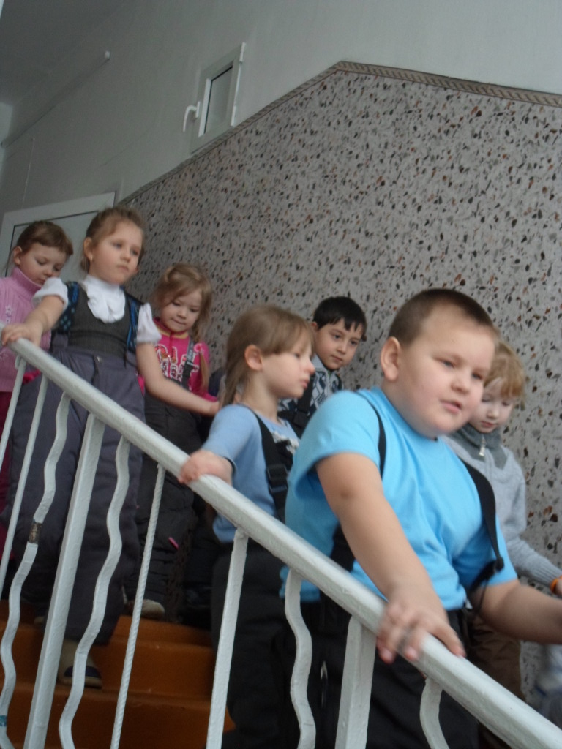
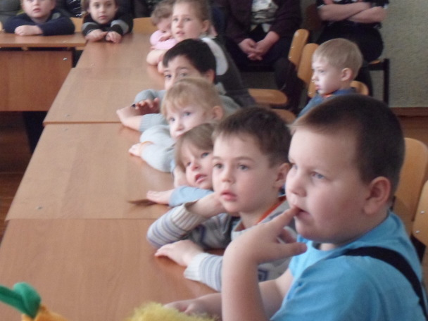

Slide 16
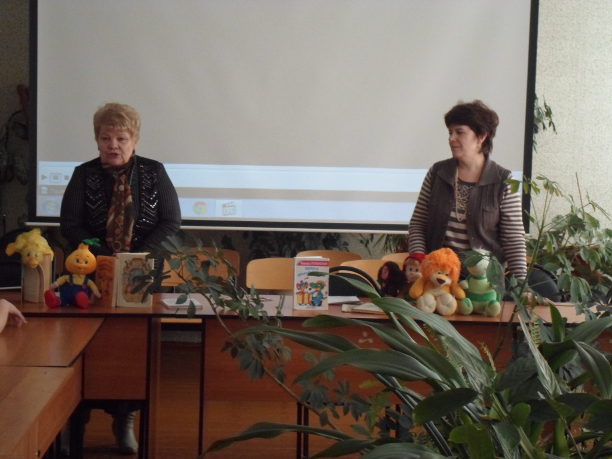

Slide 17
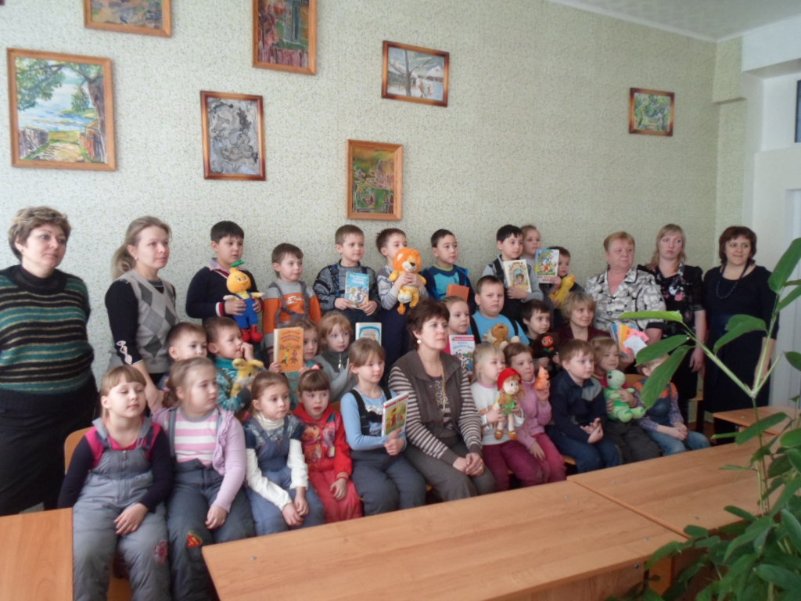

Slide 18
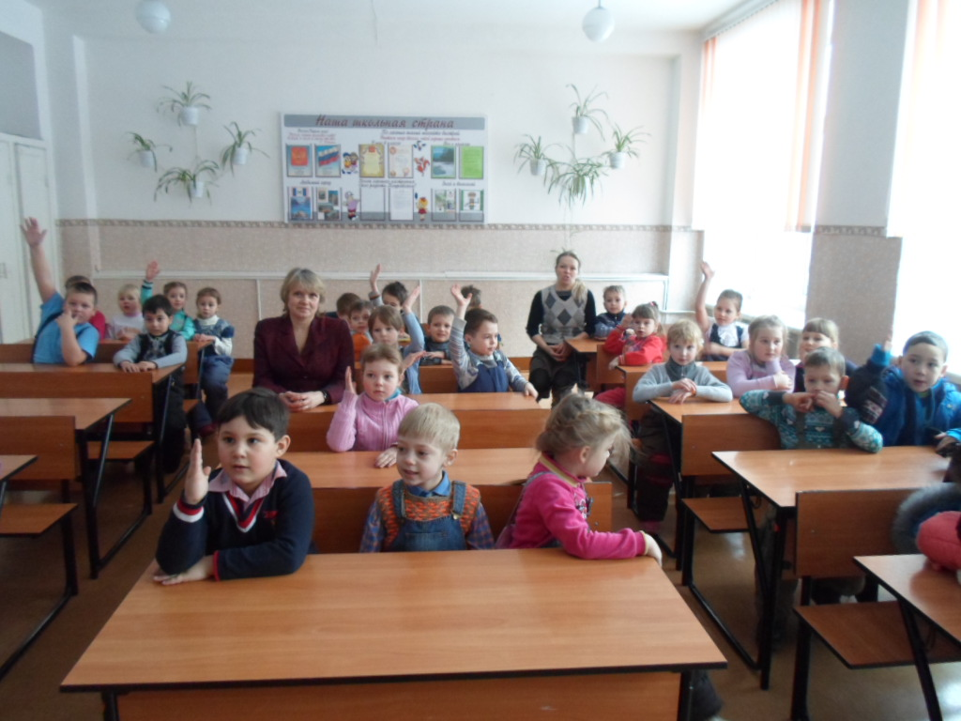

Slide 19
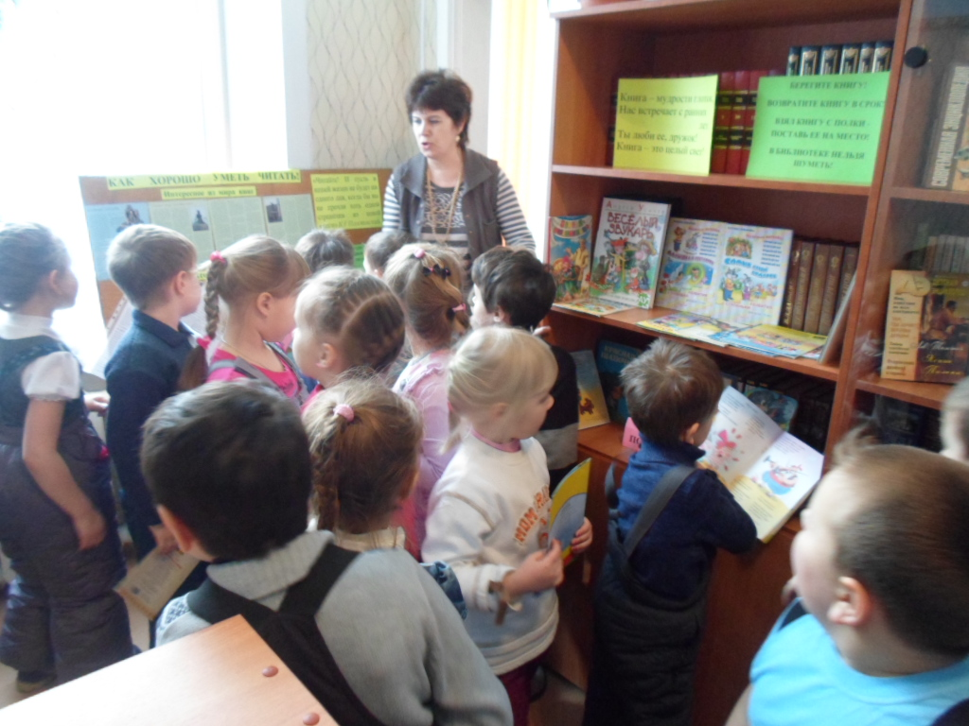

Slide 20
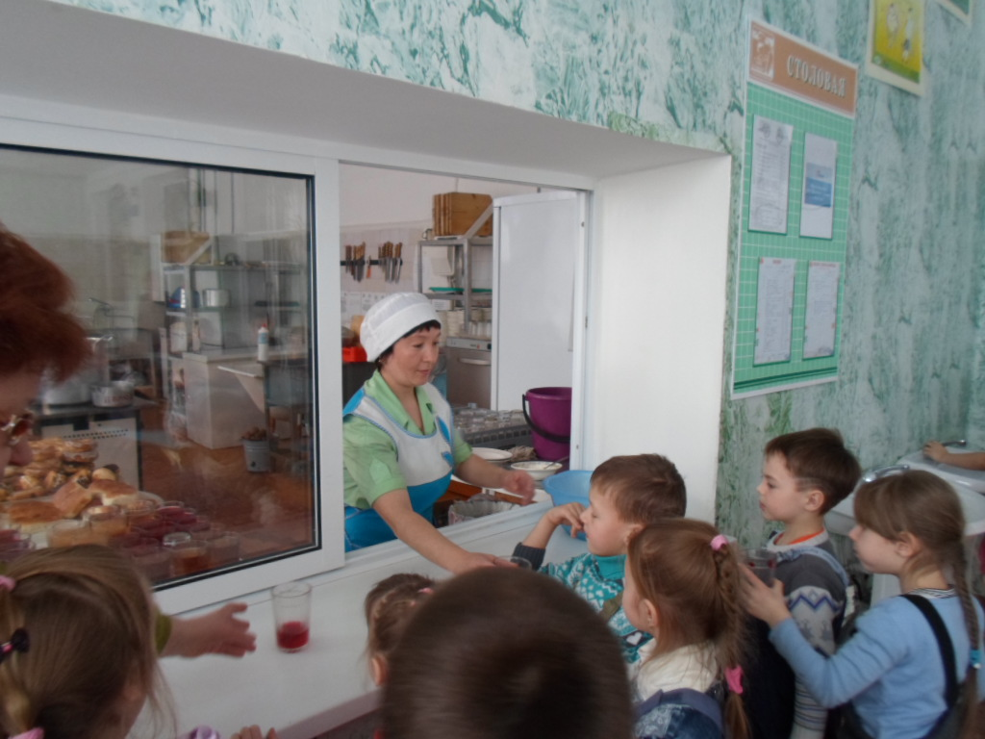
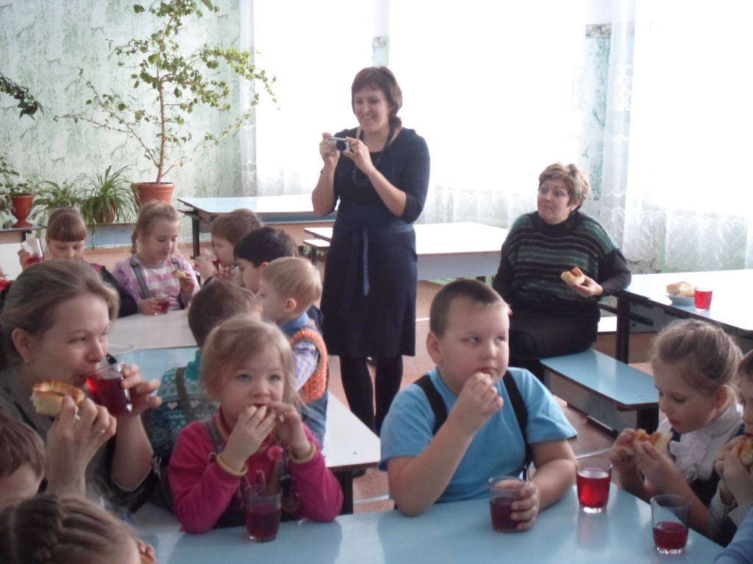

Slide 21
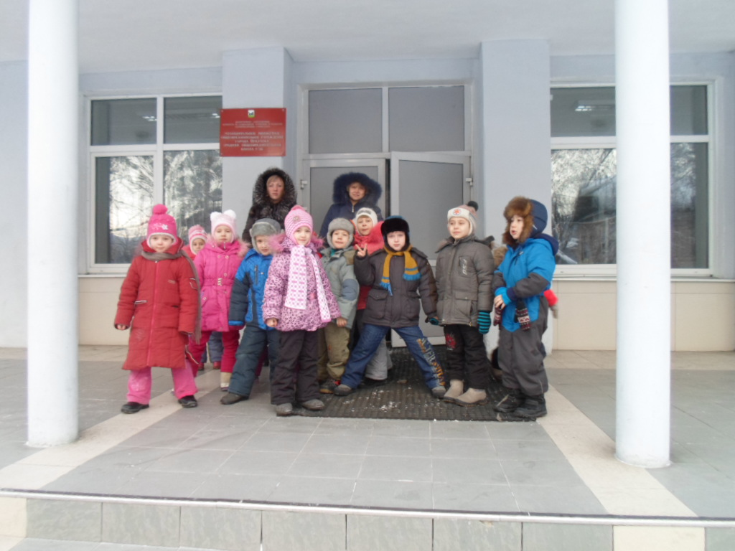

Slide 22
Работа с педагогами
совместные педагогические советы (ДОУ и школа);
семинары, мастер- классы;
круглые столы педагогов ДОУ и учителей школы;
проведение диагностики по определению готовности детей к школе;
взаимодействие медицинских работников, психологов ДОУ и школы;
открытые показы образовательной деятельности в ДОУ и открытых уроков в школе;
педагогические и психологические наблюдения.

Slide 23
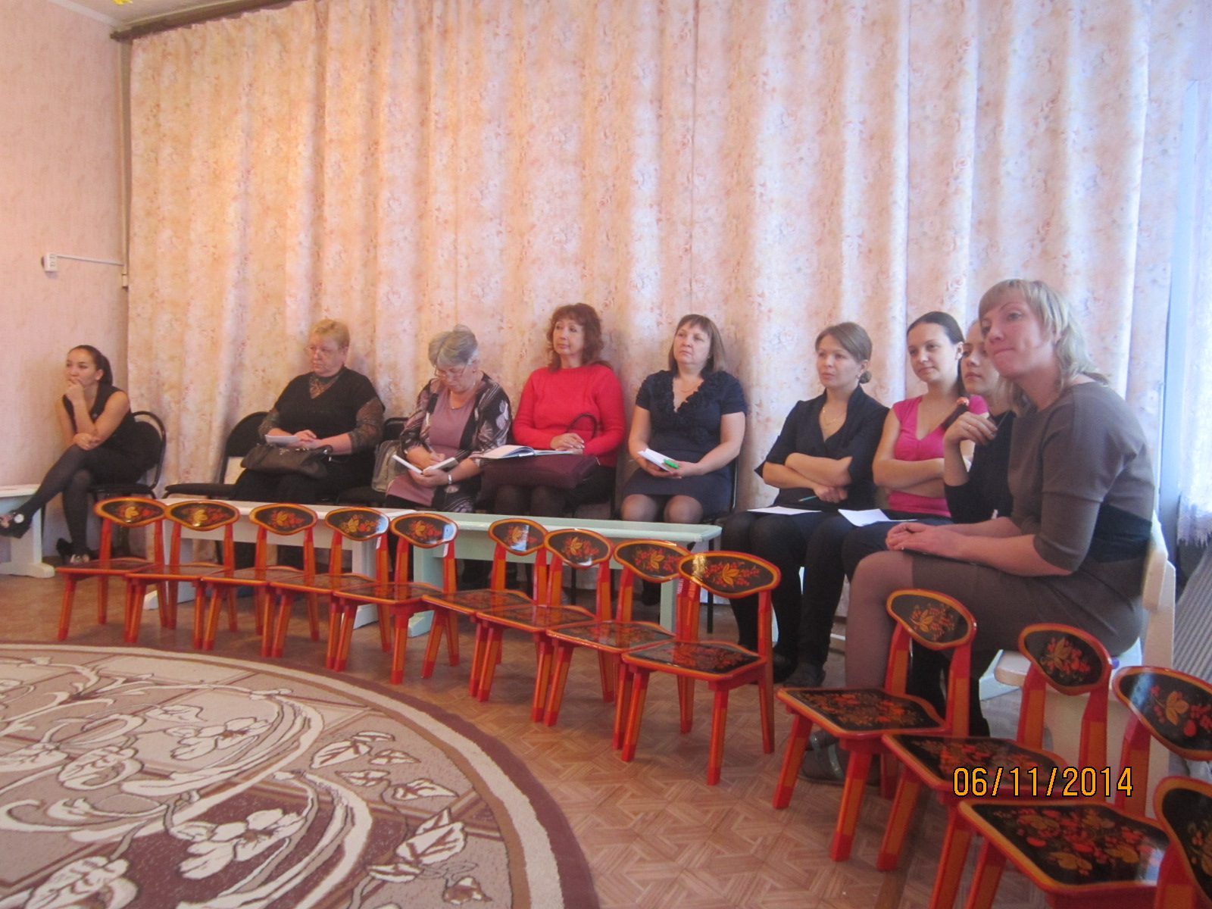

Slide 24
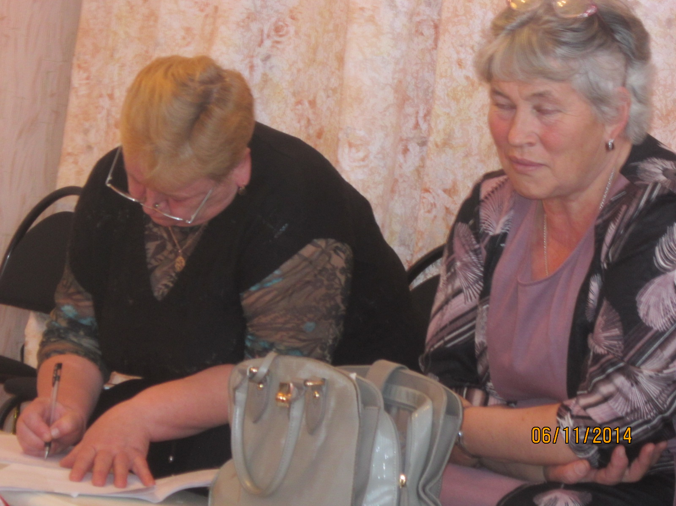

Slide 25
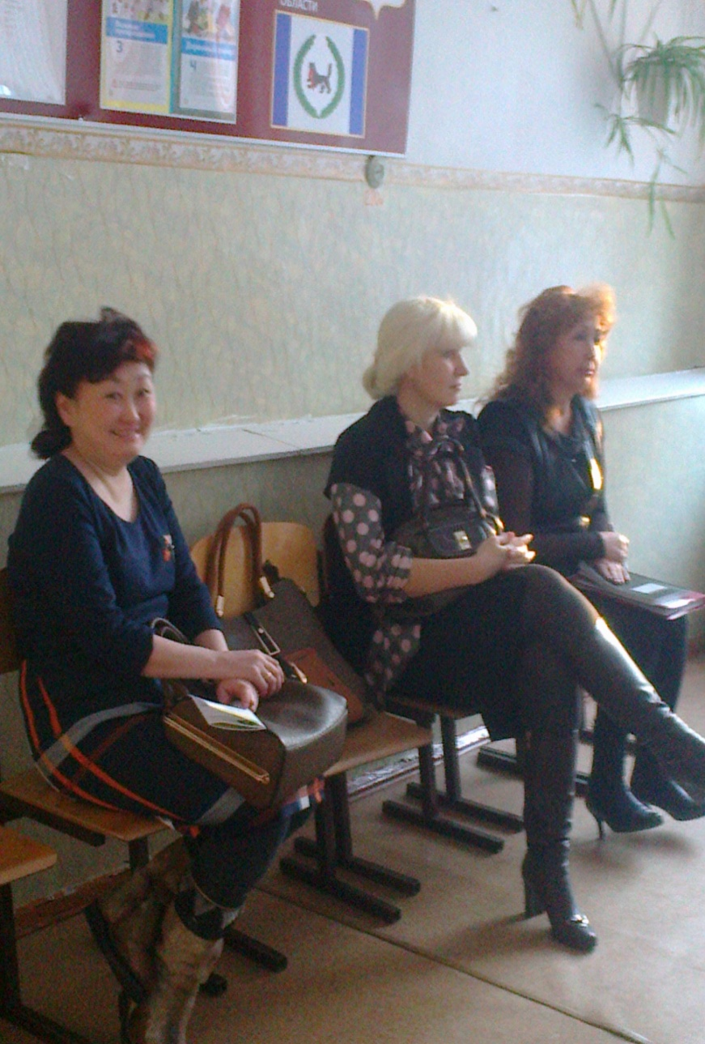
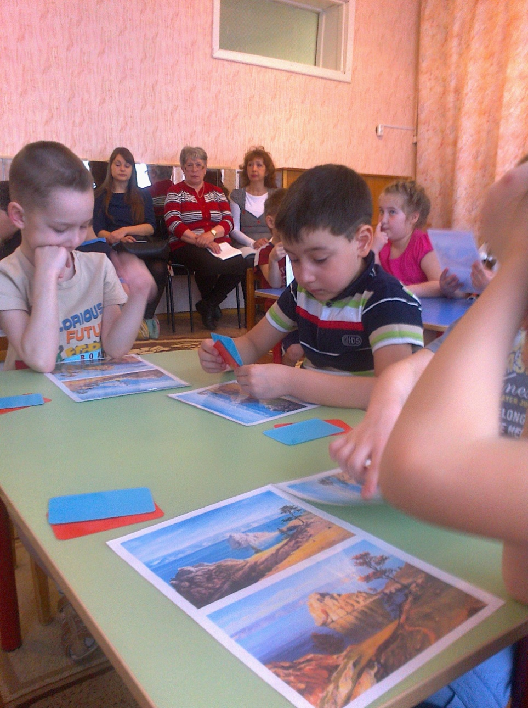

Slide 26
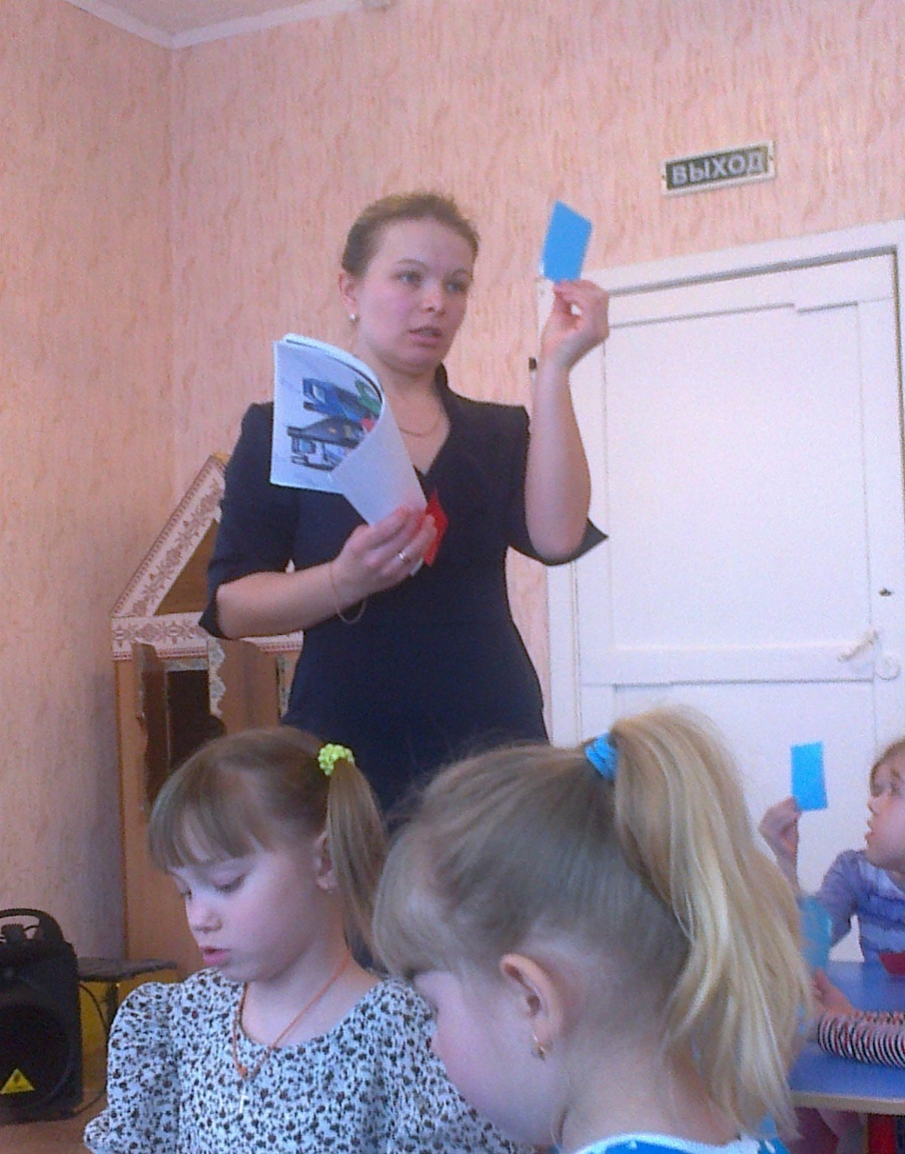
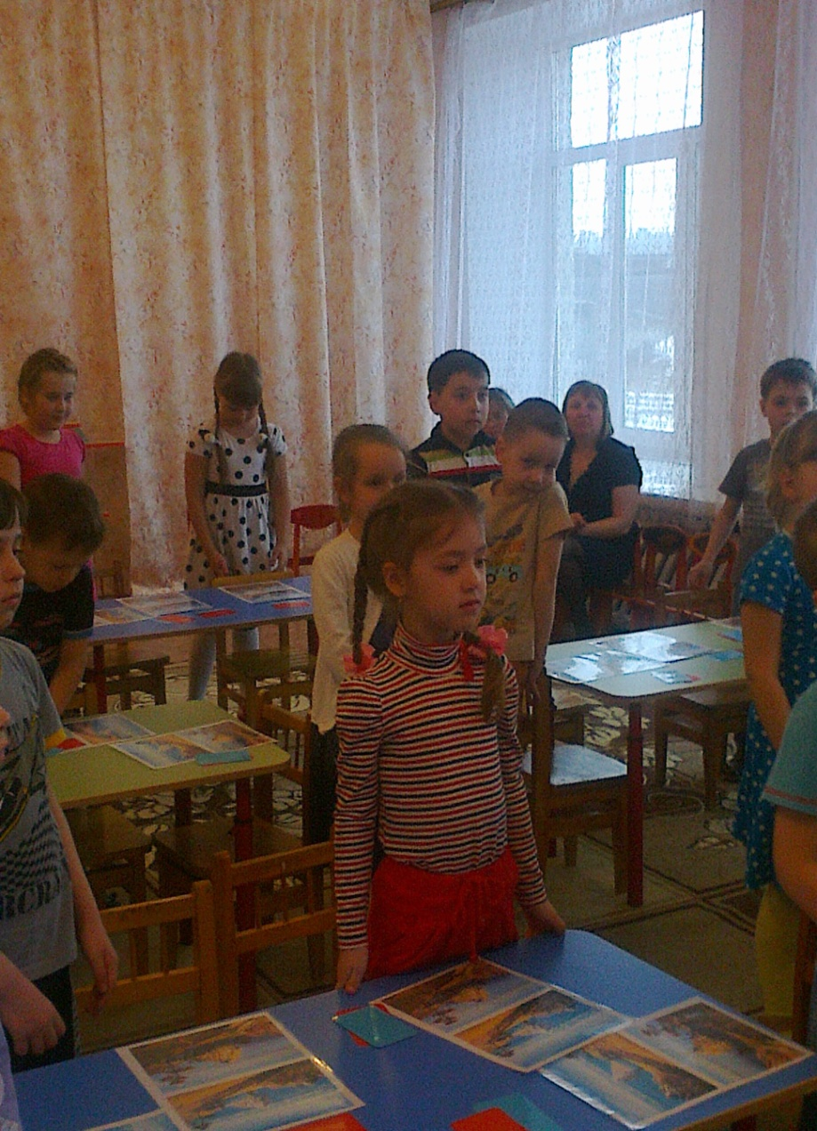

Slide 27
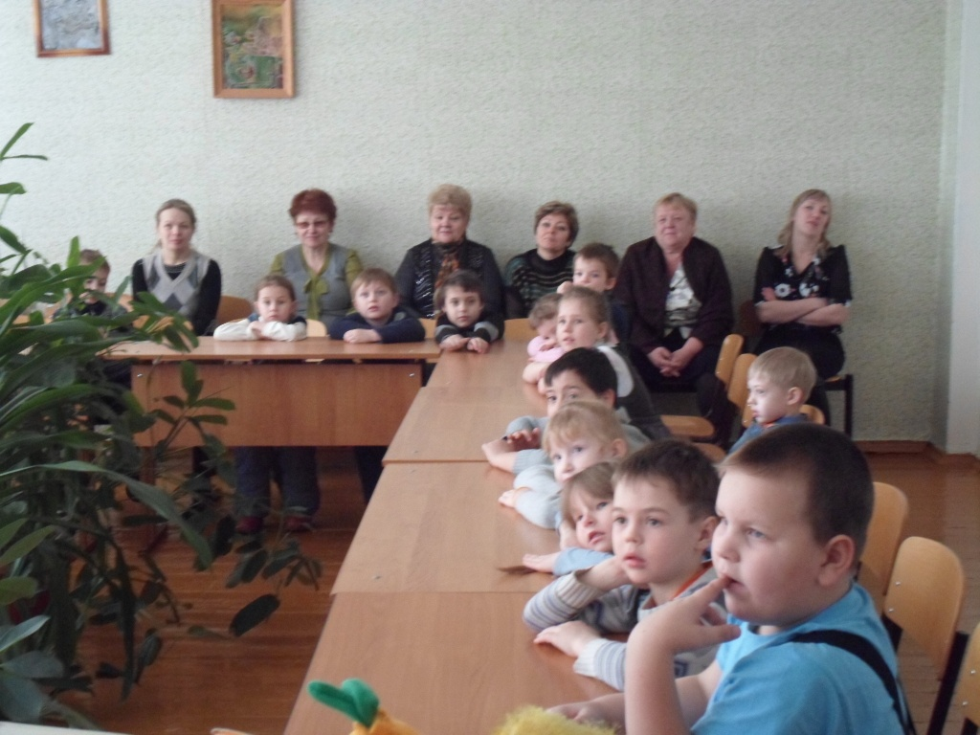

Slide 28
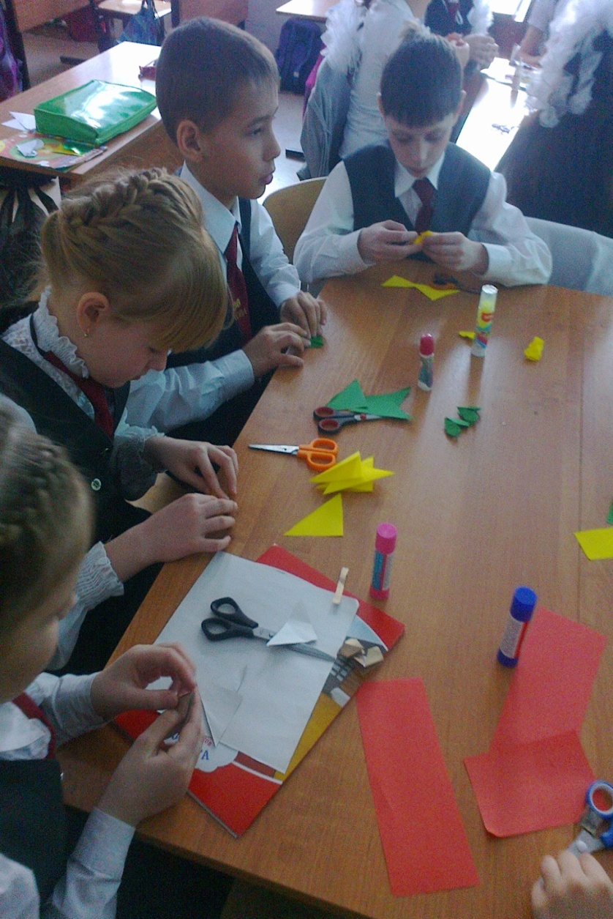
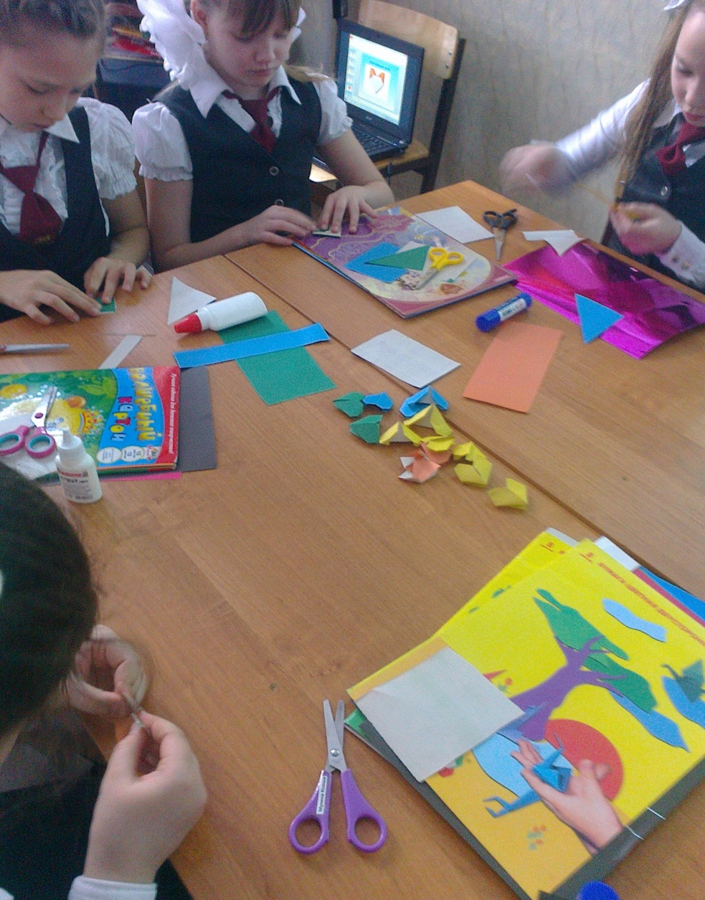

Slide 29
Работа с родителями
совместные родительские собрания с педагогами ДОУ и учителями школы;
круглые столы, дискуссионные встречи, педагогические «гостиные»;
консультации с педагогами ДОУ и школы; встречи родителей с будущими учителями;
дни открытых дверей;
анкетирование, тестирование родителей;
образовательно - игровые тренинги и практикумы для родителей
визуальные средства общения;
заседания родительских клубов

Slide 32
Целевые ориентиры дошкольного образования
Инициативность и самостоятельность
Обладает чувством собственного достоинства
Положительное отношение к себе и другим
Развитость воображения, фантазии, творчества
Умение подчиняться социальным нормам
Развитость крупной и мелкой моторики
Проявление любознатель-ности
Способность к волевым усилиям в разных видах деятельности
Способность к принятию собственных решений

Slide 33
Целевые ориентиры программы
выступают основаниями преемственности дошкольного и начального общего образования. При соблюдении требований к условиям реализации Программы настоящие целевые ориентиры предполагают формирование у детей дошкольного возраста предпосылок учебной деятельности на этапе завершения ими дошкольного образования

Slide 34
Ожидаемые результаты:
портрет выпускника детского сада
Любящий свою Родину
Осознающий себя личностью
Любящий свою семью, принимающий её ценности и традиции
Способный к самостоятельному поиску решений
Мотивированный к познанию
Осознающий и принимающий элементы гендерной идентичности и общественных норм

Slide 35
Вывод:
Новые взгляды на воспитание, обучение и развитие детей требует нового подхода к осуществлению преемственности детского сада и школы, построении новой модели выпускника, что позволит обеспечить непрерывность образовательного процесса.

Slide 36
Проблема преемственности может быть успешно решена при тесном взаимодействии детского сада и школы. Выиграют от этого все, особенно дети. Ради детей можно найти время, силы и средства для решения задач преемственности.

Slide 37
Используемая литература:
От рождения до школы. Основная общеобразовательная программа дошкольного образования / Под ред. Н.Е. Вераксы, Т.С. Комаровой, М.А. Васильевой. – М.: Мозаика-Синтез, 2010. – 304 с.
Программа воспитания и обучения в детском саду / Под ред. М.А. Васильевой, В.В. Гербовой, Т.С. Комаровой. – 4-е изд., испр. и доп. – М.: Мозаика-Синтез, 2010.– 232с.
Готов ли ваш ребёнок к школе / А.А. Венгер, А.Л.Венгер –М: Знание, 1994 г. – 192 с.
Федеральный государственный образовательный стандарт дошкольного образования //
Преемственность в работе ДОУ и школы в рамках введения ФГОС НОО в начальной школе.
Л.Н. Кравцова "Преемственность между детским садом и школой в связи с переходом на ФГОС второго поколения". http://kravtsoval.ucoz.ru/publ/2-1-0-17

Slide 38
Спасибо за внимание!

